Slide 1
DEPARTAMENTO DE CIENCIAS ECONÓMICAS, ADMINISTRATIVAS Y DEL COMERCIO
TEMA:
ANÁLISIS DEL NIVEL DE MADUREZ, PROPUESTA DE MEJORA Y ESTANDARIZACIÓN DE PROCESOS EN LA GESTIÓN FINANCIERA DE LA UNIVERSIDAD DE LAS FUERZAS ARMADAS ESPE
AUTORES:
CÁRDENAS CRIOLLO ANAHIS PATRICIA
FLORES MORALES ANDREA KAROLINA
MORALES NAVARRETE ALEJANDRA ELIZABETH
TUTOR:
ING. FERNÁNDEZ PINTO MARCELO SEBASTIÁN, MGTR
SANGOLQUÍ 2021

Slide 2
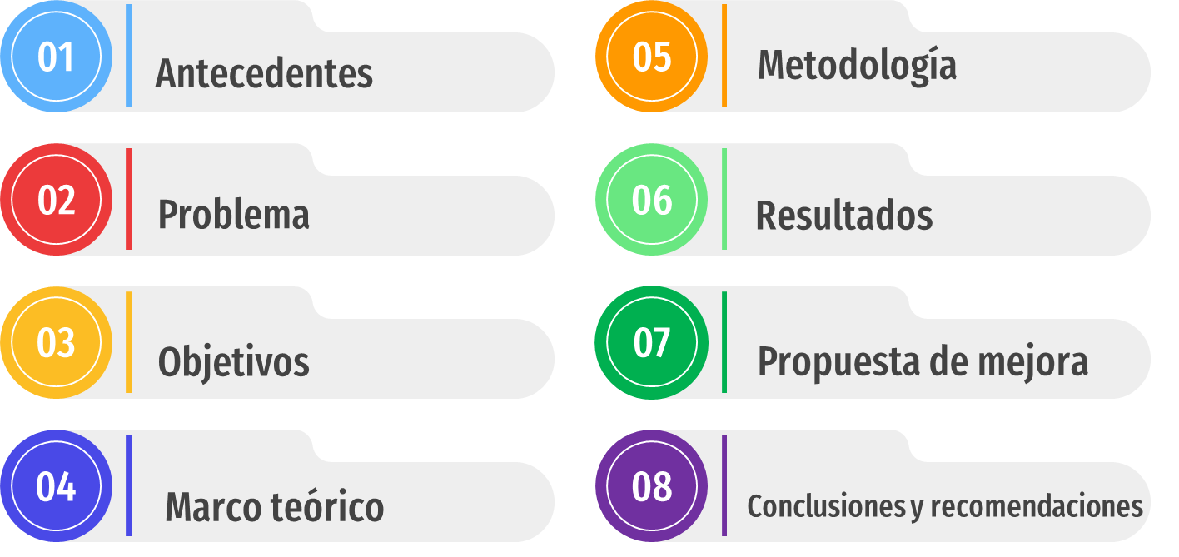

Slide 3
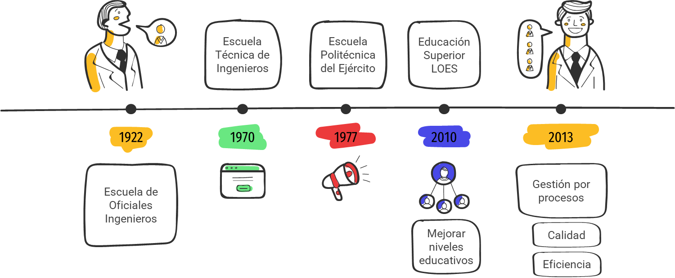

Slide 4
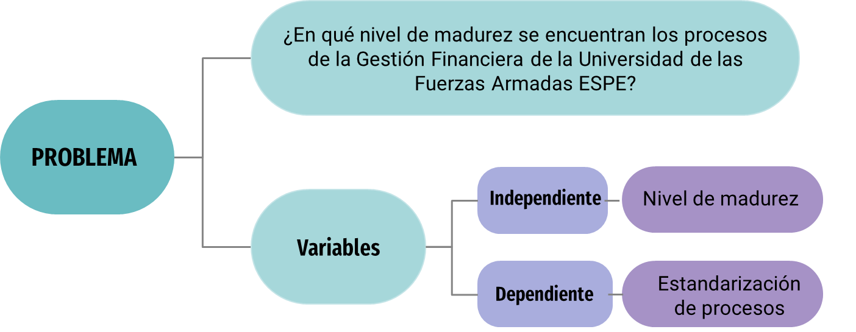

Slide 5
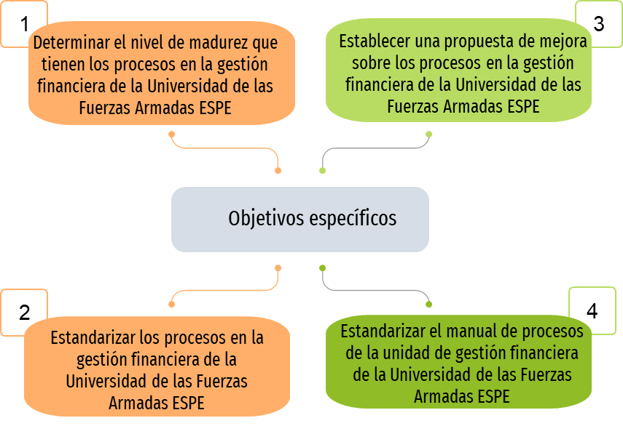
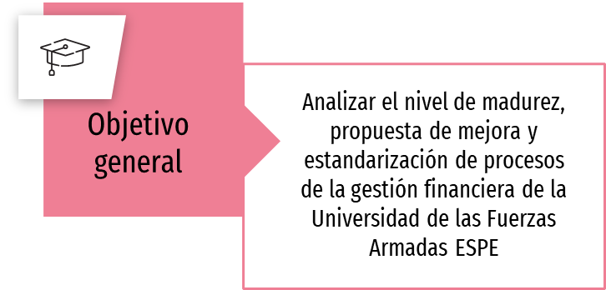

Slide 7
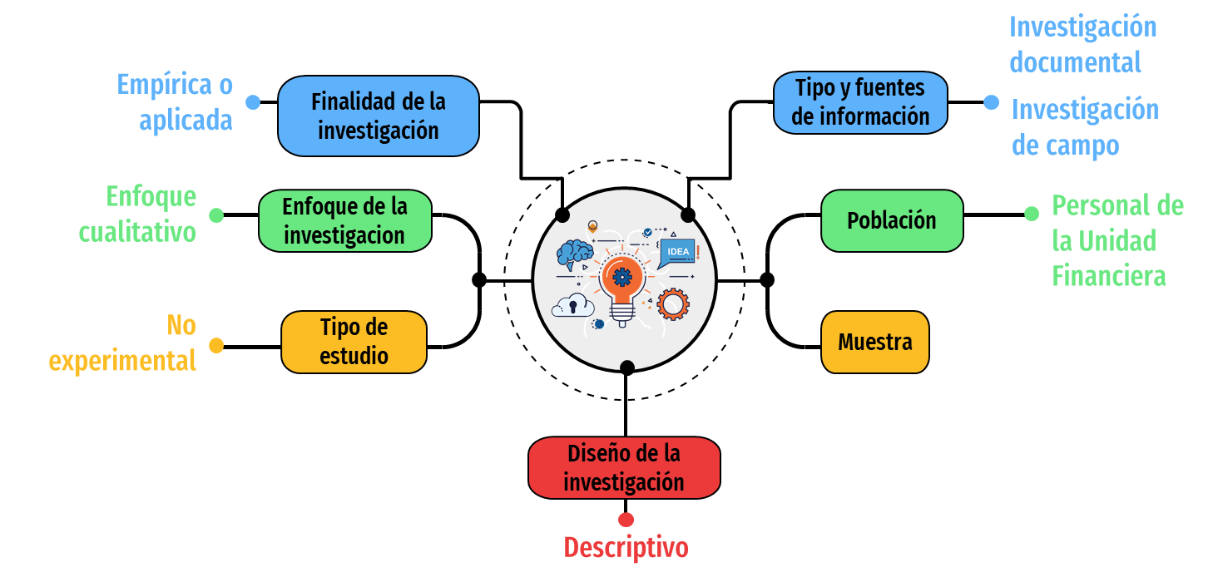
´

Slide 9
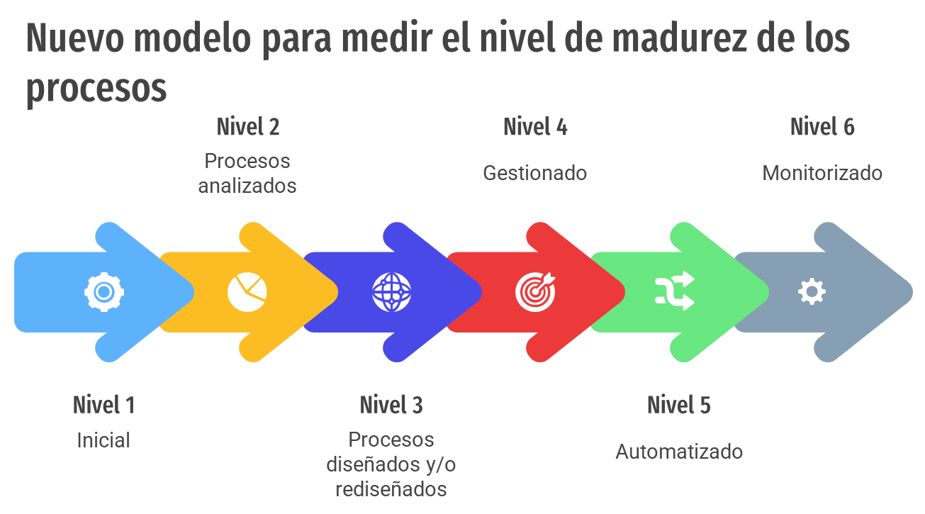

Slide 10
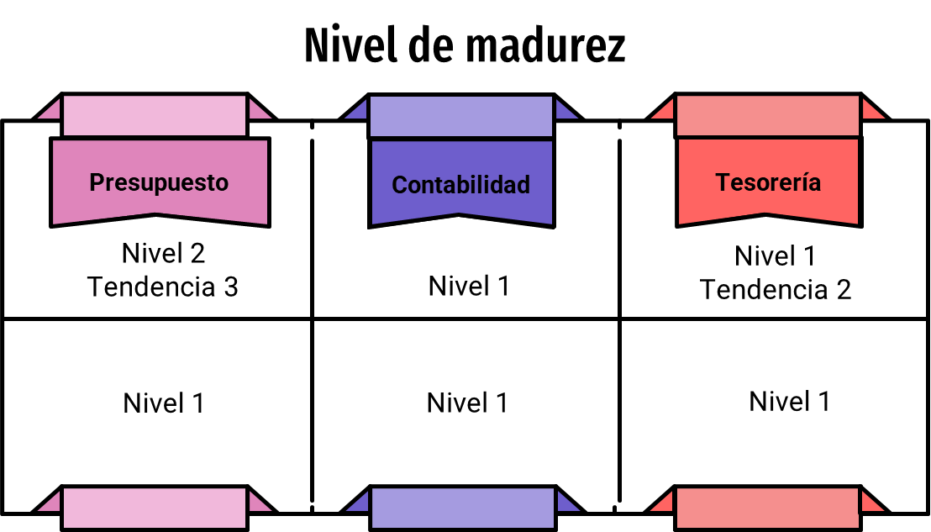

Slide 11
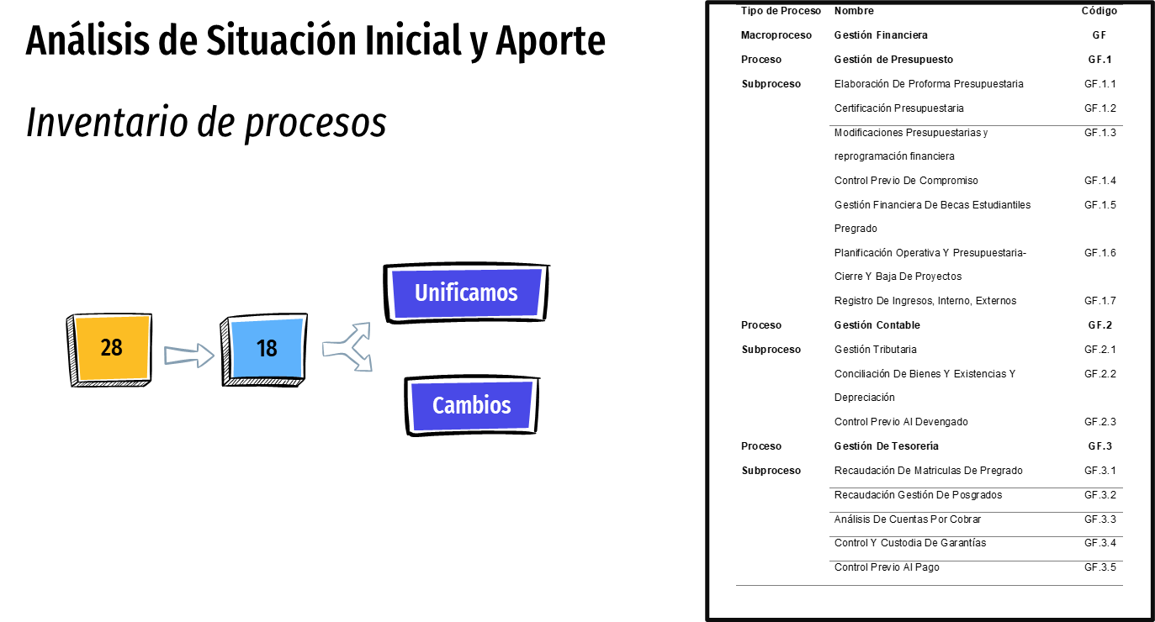

Slide 12
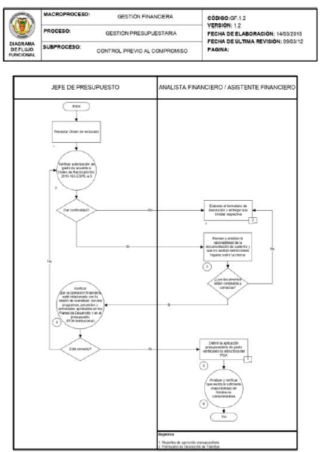
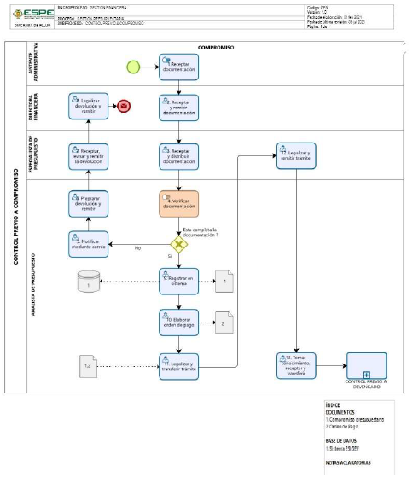

Slide 13
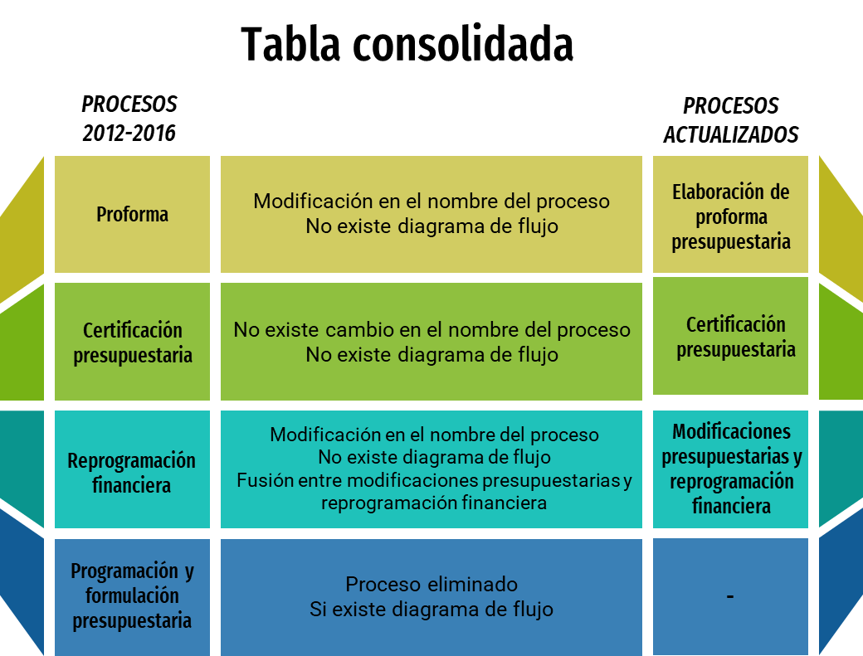

Slide 14
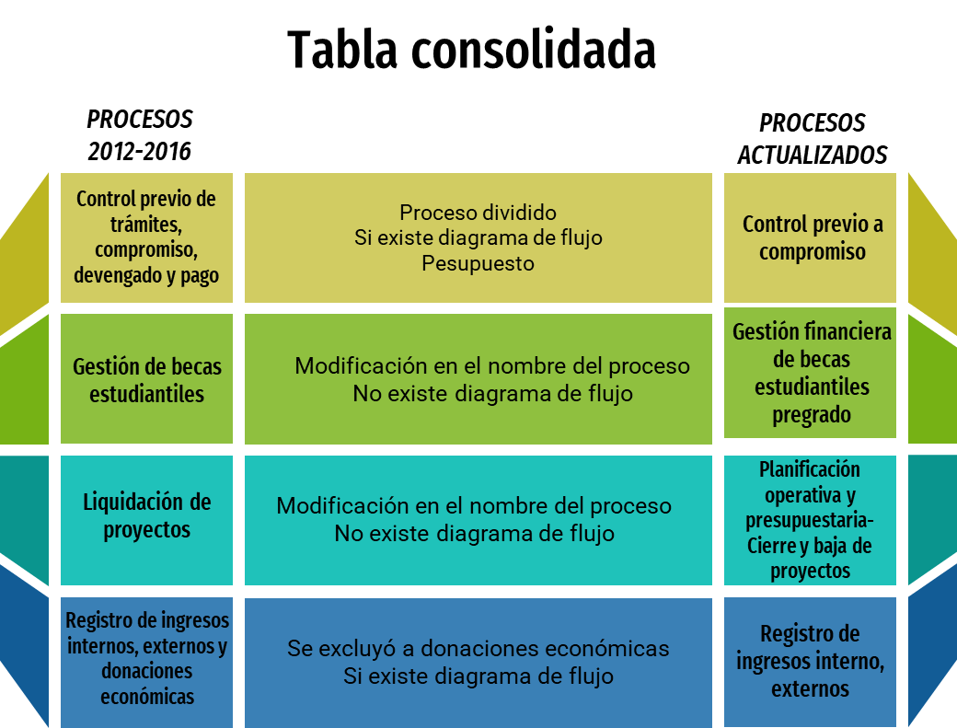

Slide 15
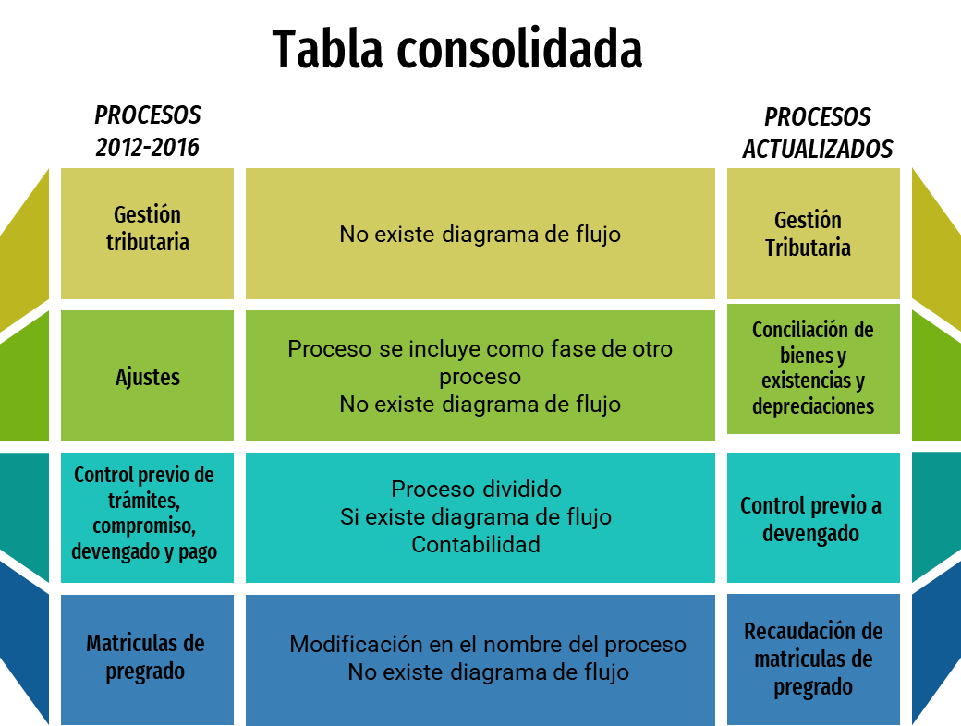

Slide 16
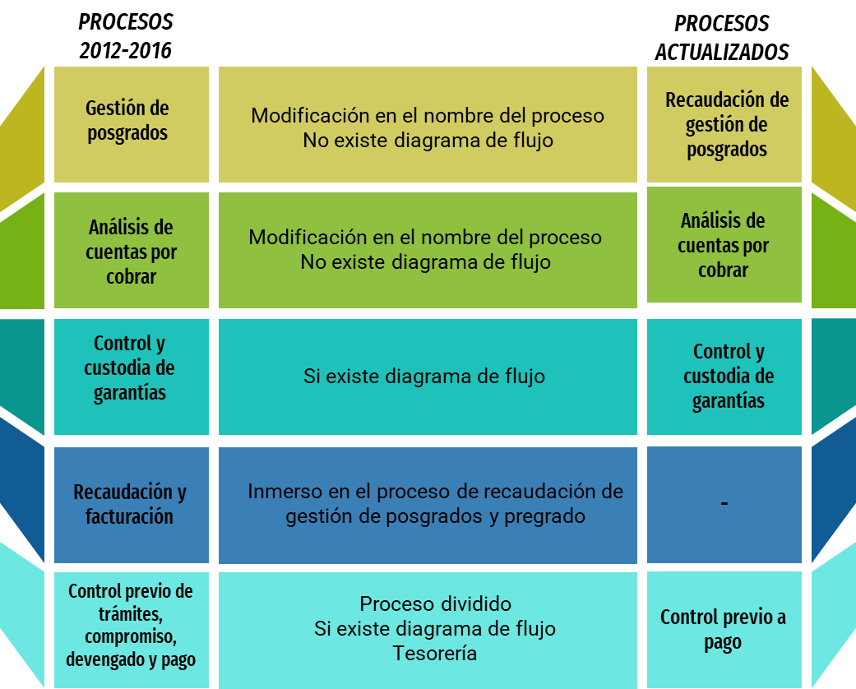

Slide 17
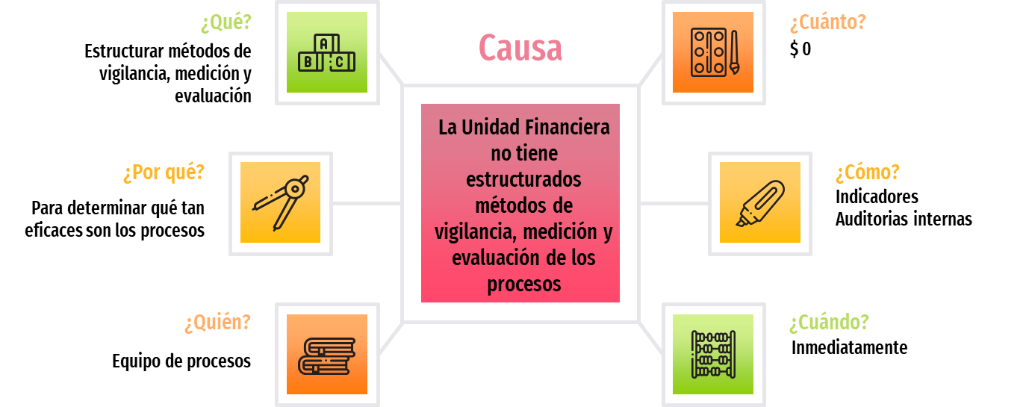

Slide 19
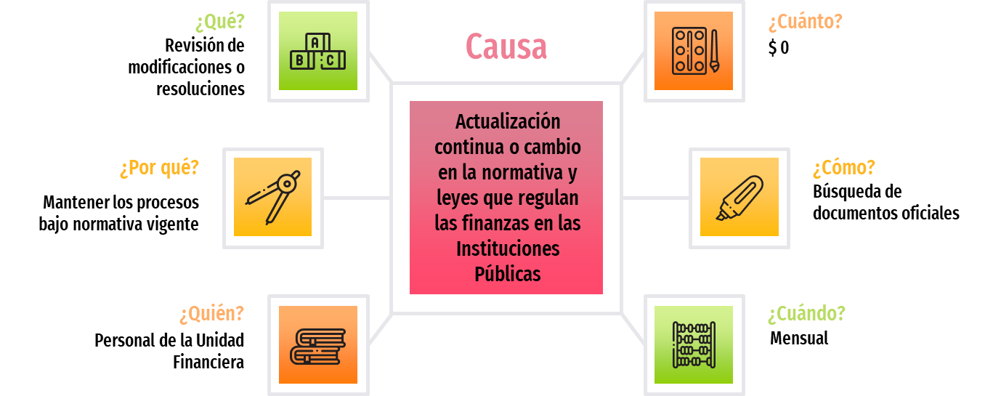

Slide 21
